Slide 1
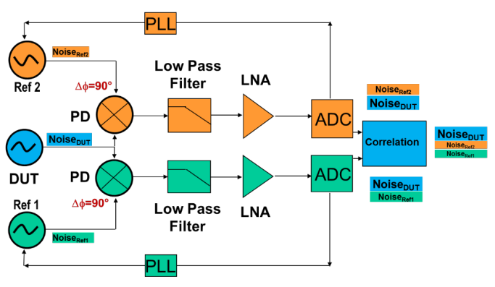
ÇAPRAZ KORELASYON
YÖNTEMİYLE
FAZ GÜRÜLTÜSÜ
ÖLÇÜMÜ
İki referans kanallı GNU Octave modeli, optimizasyonlar ve avantajları
Çapraz Korelasyon Yöntemi
Ömer Faruk Yazıcı

Slide 2
GIRIŞ
02
Genel Bakış
Kanal 1
Ref 1
Amaç
DUT
ortak
Ölçüm sisteminin kendi gürültü tabanının altında kalan DUT faz gürültüsünü görünür kılmak.
Kanal 2
Ref 2
Yöntem
Cross-PSD
ortalaması
İki bağımsız referans kanalı + kompleks Cross-PSD ortalaması
ortak bileşen korunur
İki kanallı Cross-PSD faz gürültüsü ölçümü

Slide 3
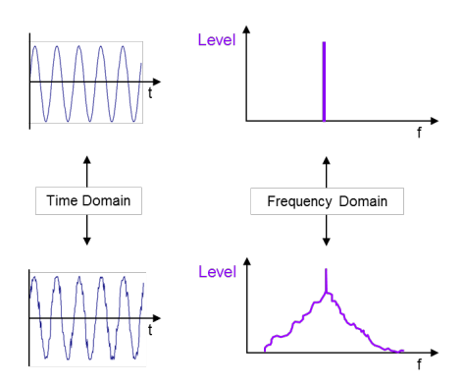
TEMEL KAVRAMLAR
03
Faz Gürültüsü Nedir?
İdeal osilatör
tek bir spektral çizgi
Gerçek osilatör
taşıyıcının çevresine yayılan yan bantlar
x(t) = A cos(2πf₀t + φ(t))
İki kanallı Cross-PSD faz gürültüsü ölçümü

Slide 4
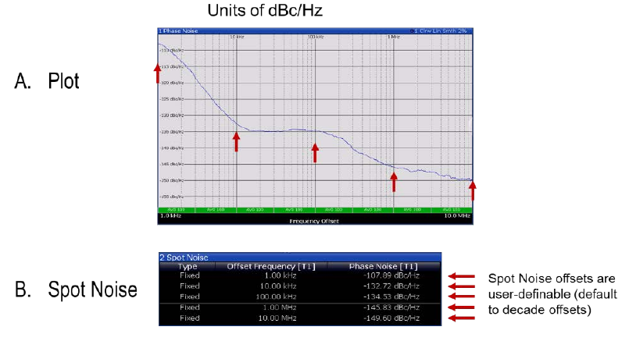
TEMEL KAVRAMLAR
04
Tek Yan Bant Faz Gürültüsü
L(f)
Taşıyıcıdan f kadar uzakta, 1 Hz bant genişliğine normalize edilmiş gürültü gücü.
L(f) = 10 log₁₀[½ Sφ(f)]
dBc/Hz
İki kanallı Cross-PSD faz gürültüsü ölçümü

Slide 5
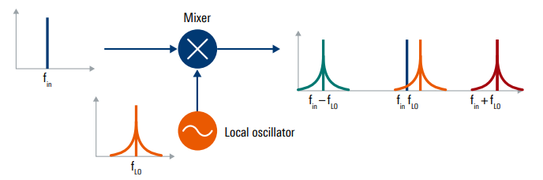
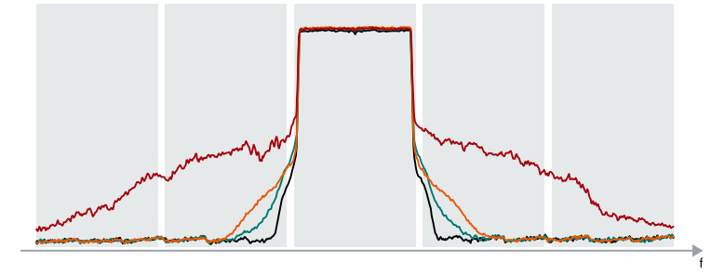
FAZ GÜRÜLTÜSÜNÜN ETKILERI
05
Spectral Regrowth
LO faz gürültüsü
mikserde giriş sinyaliyle karışır
Gürültü yükseldikçe enerji komşu kanallara yayılır ve spektral maske bozulur.
İki kanallı Cross-PSD faz gürültüsü ölçümü

Slide 6
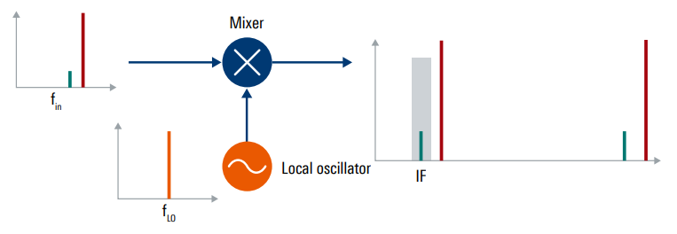
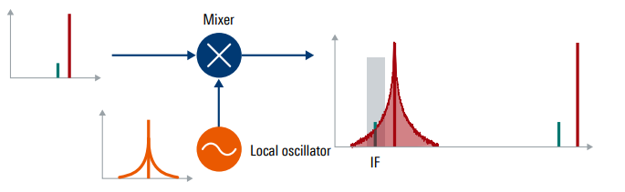
FAZ GÜRÜLTÜSÜNÜN ETKILERI
06
Reciprocal Mixing
İdeal LO
Faz gürültülü LO
Güçlü komşu sinyalin yayılan gürültü eteği, filtreden geçmese bile istenen zayıf sinyali örtebilir.
İki kanallı Cross-PSD faz gürültüsü ölçümü

Slide 7
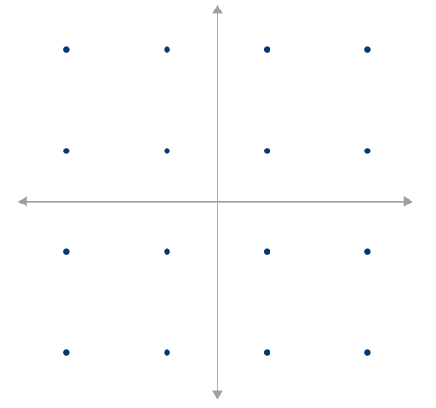
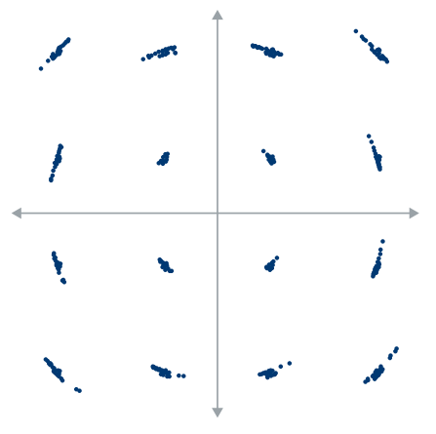
FAZ GÜRÜLTÜSÜNÜN ETKILERI
07
Faz Gürültüsü ve 16-QAM
İdeal semboller
Faz saçılması
→
Sembol kümeleri yayılır; EVM ve bit hata olasılığı artar.
İki kanallı Cross-PSD faz gürültüsü ölçümü

Slide 8
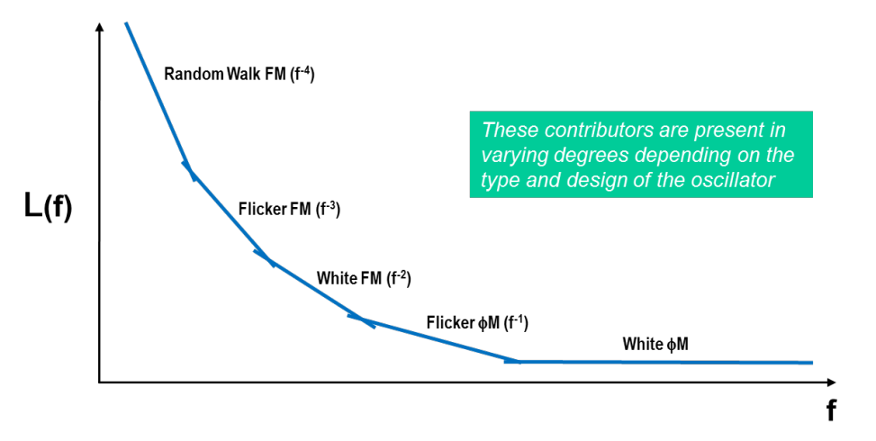
GÜRÜLTÜ MODELI
08
Faz Gürültüsü Çeşitleri
1/f⁴
−40 dB/dekad
Random-walk FM
1/f³
−30 dB/dekad
Flicker FM
1/f²
−20 dB/dekad
White FM
1/f
−10 dB/dekad
Flicker PM
sabit
0 dB/dekad
White PM
Bu modelde: 1/f³ Flicker FM
İki kanallı Cross-PSD faz gürültüsü ölçümü

Slide 9
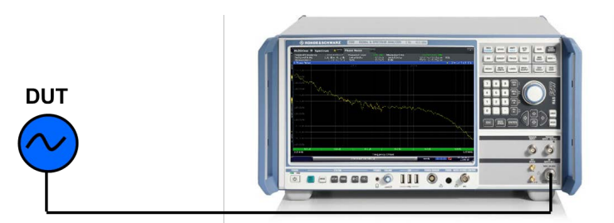
ÖLÇÜM YÖNTEMLERI
09
Doğrudan Spektral Analiz
1
DUT doğrudan analizöre bağlanır
Hızlı ve basit
Ancak ölçülebilecek en düşük seviye, analizörün kendi LO faz gürültüsü ve gürültü tabanıyla sınırlıdır.
Analizör DUT’den daha temiz olmalı
İki kanallı Cross-PSD faz gürültüsü ölçümü

Slide 10
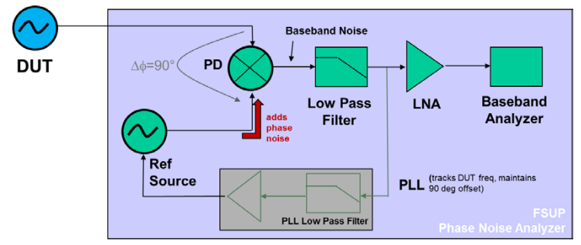
ÖLÇÜM YÖNTEMLERI
10
Faz Detektörü Yöntemi
Taşıyıcı bastırılır; hassasiyet artar.
y(t) ≈ φD(t) − φR(t)
Fakat sonuç DUT + referans gürültüsünü birlikte içerir.
İki kanallı Cross-PSD faz gürültüsü ölçümü

Slide 11
ÖLÇÜM YÖNTEMLERI
11
Cross-Correlation ile Faz Detektörü
DUT iki kanalda ortak; referanslar kanallar arasında korelasyonsuzdur.
İki kanallı Cross-PSD faz gürültüsü ölçümü

Slide 12
MODEL
12
Analizör Modeli
Ref 1
+90°
MIXER
LPF
4. derece
÷Kpd
asin()
DUT
FFT
X₁·X₂*
Kompleks
ortalama
MIXER
LPF
4. derece
÷Kpd
asin()
Ref 2
+90°
Aynı iterasyondaki DUT iki kanalda ortaktır; Ref1 ve Ref2 ayrı realizasyonlardır.
İki kanallı Cross-PSD faz gürültüsü ölçümü

Slide 13
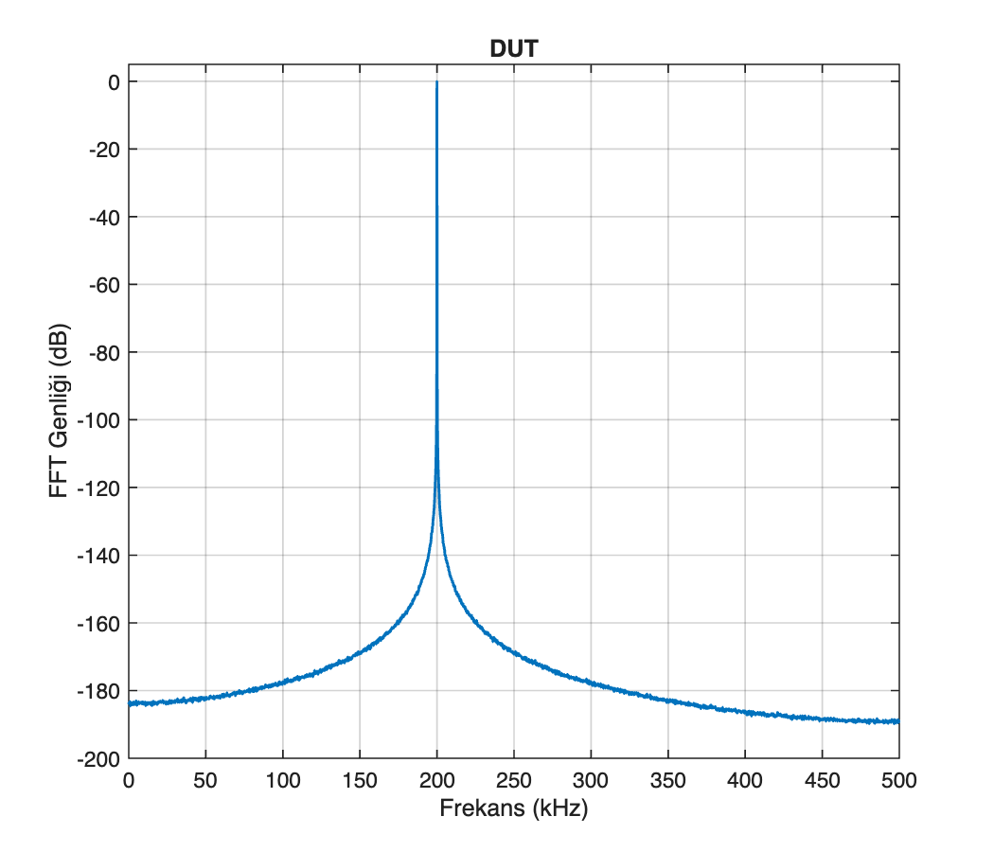
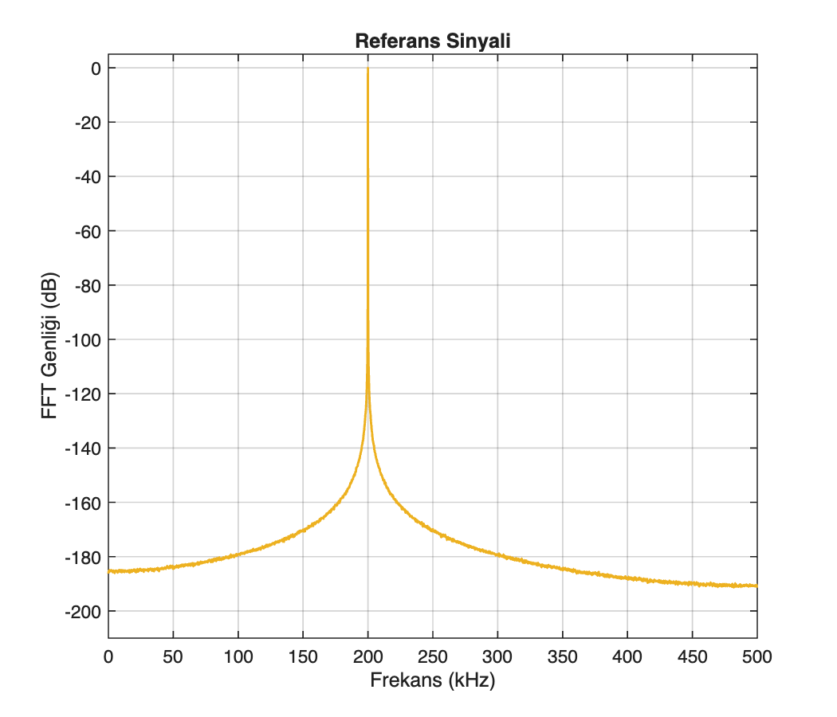
ADIM ADIM ANALİZ SÜRECİ
13
Sinyallerin oluşturulması
DUT
Ref 1
+90°
Ref 2
+90°
DUT Sinyali ile aynı frekansa sahip referans sinyalleri oluşturulur.
İki kanallı Cross-PSD faz gürültüsü ölçümü

Slide 14
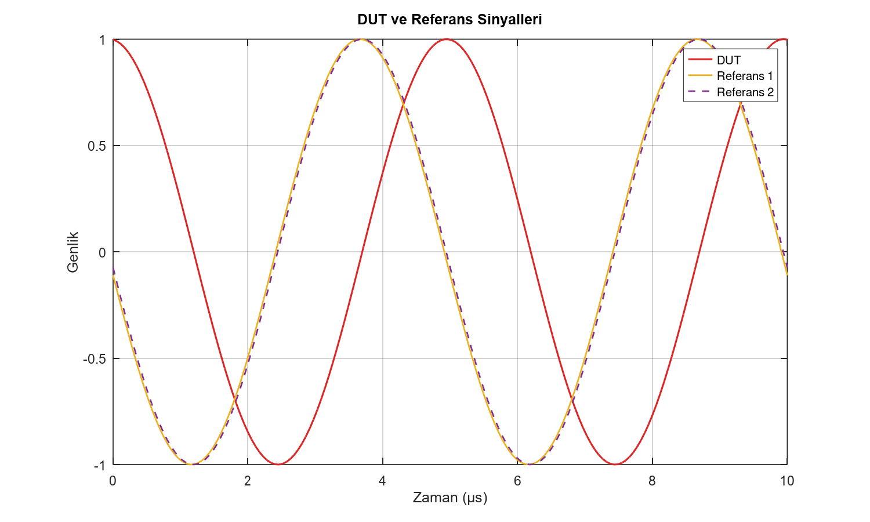
ADIM ADIM ANALİZ SÜRECİ
14
Faz farkı ve bağımsızlık
Referansların DUT’ye göre 90 derece faz farkı vardır,
karakteristik olarak aynı olsalar da realizasyonları tamamen bağımsızdır.
İki kanallı Cross-PSD faz gürültüsü ölçümü

Slide 15
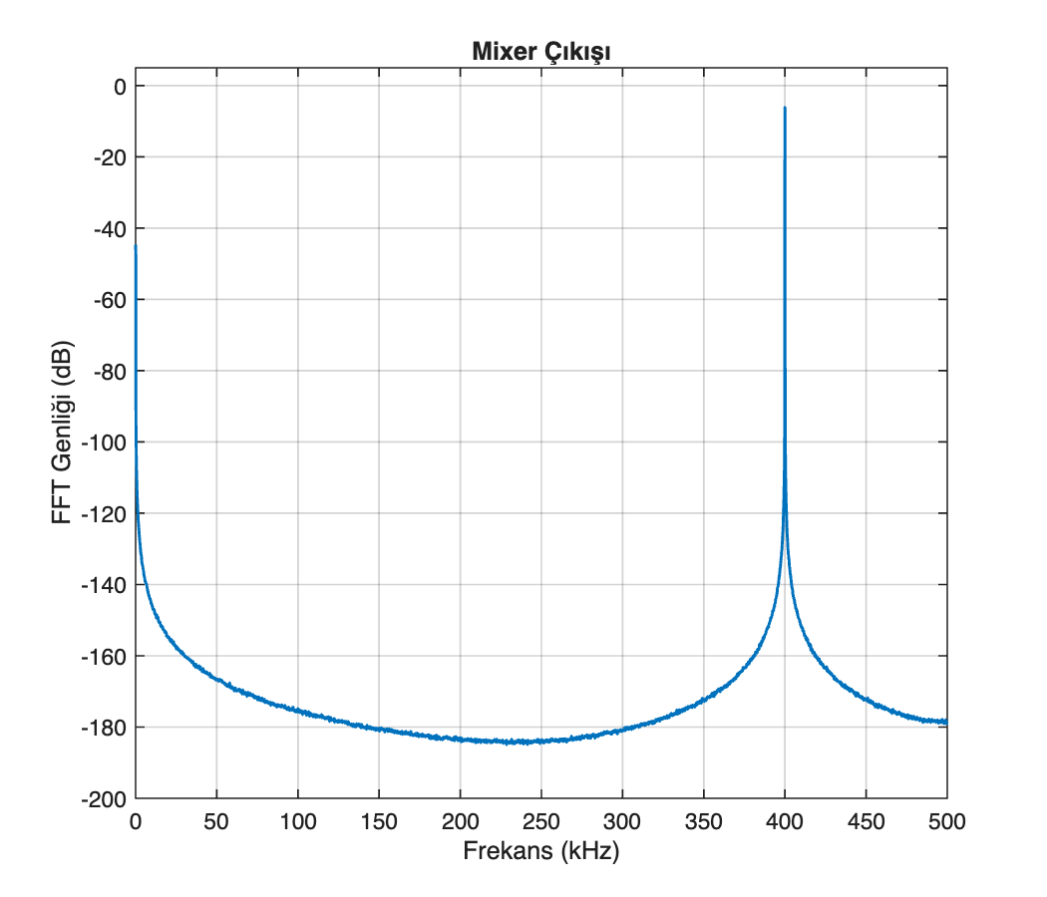
ADIM ADIM ANALİZ SÜRECİ
15
Mixer iki bileşen üretir
DUT
MIXER
Ref 1
+90°
2f0
A²/2 · sin(φD − φR)
−A²/2 · sin(2ω₀t + …)
taban bant — ölçmek istediğimiz faz farkı
toplam frekans — LPF tarafından bastırılır
İki kanallı Cross-PSD faz gürültüsü ölçümü

Slide 16
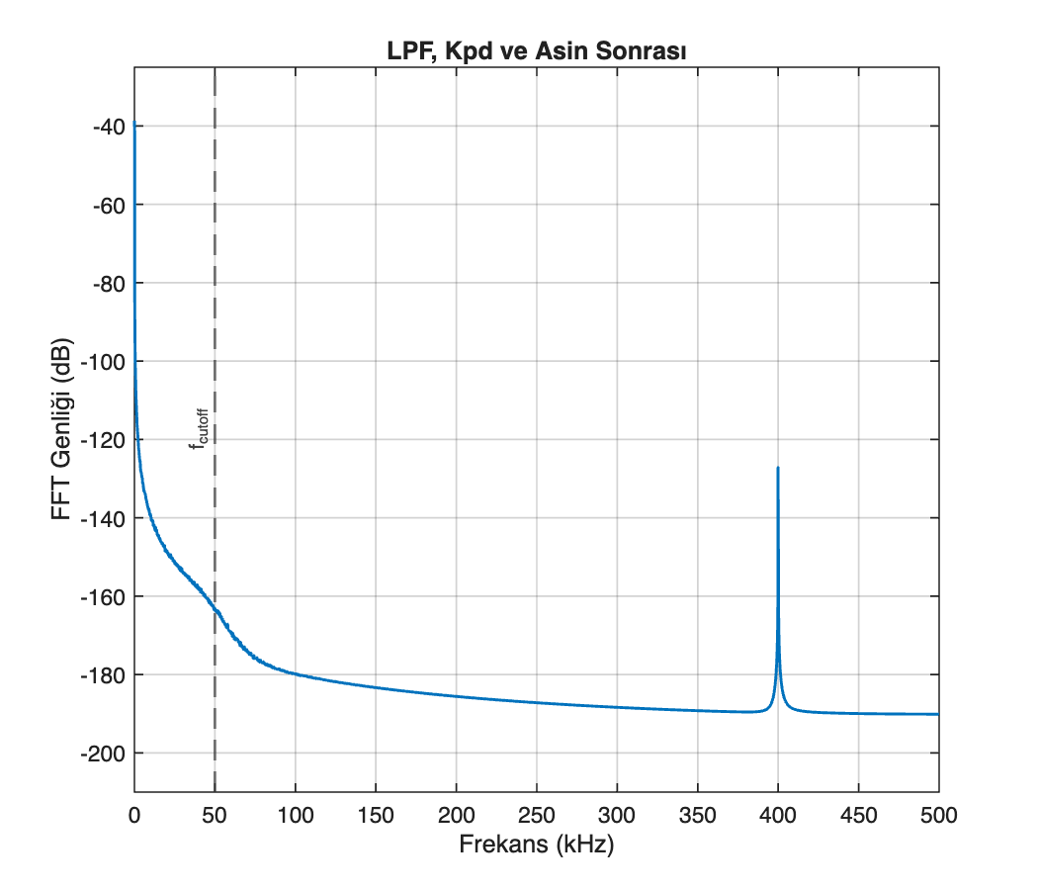
ADIM ADIM ANALİZ SÜRECİ
16
LPF yüksek frekansı bastırır
LPF
4. derece
÷Kpd
asin()
2f0
2f0
LPF sonrası elimizde A²/2 · sin(φD − φR) kalır, ardından Kpd=A²/2’ye bölünür ve
asin() fonksiyonu ile φD − φR elde edilir.
İki kanallı Cross-PSD faz gürültüsü ölçümü

Slide 17
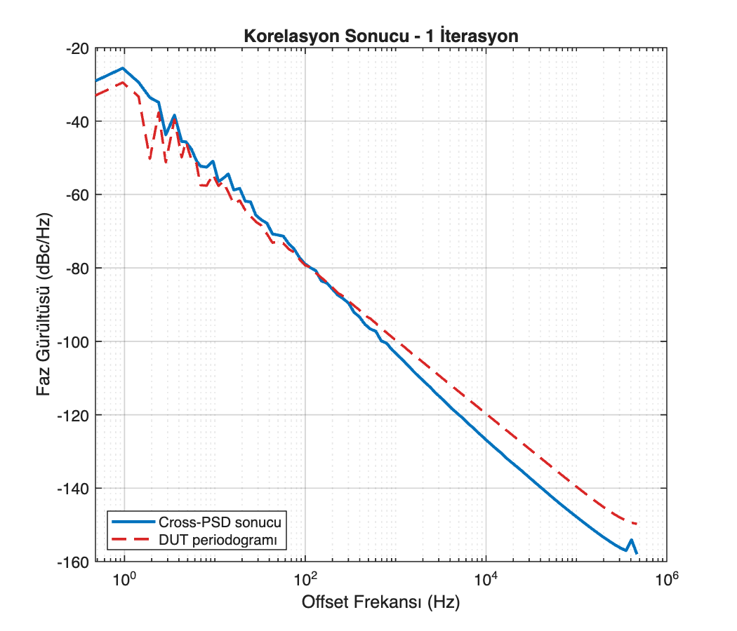
ADIM ADIM ANALİZ SÜRECİ
17
Cross-PSD
FFT
X₁·X₂*
Buraya kadar olan süreç iki kanalda da aynı şekilde ilerledikten sonra
sonuçlar çarpılır ve ortaya DUT gürültüsü baskın bir sonuç çıkar.
İki kanallı Cross-PSD faz gürültüsü ölçümü

Slide 18
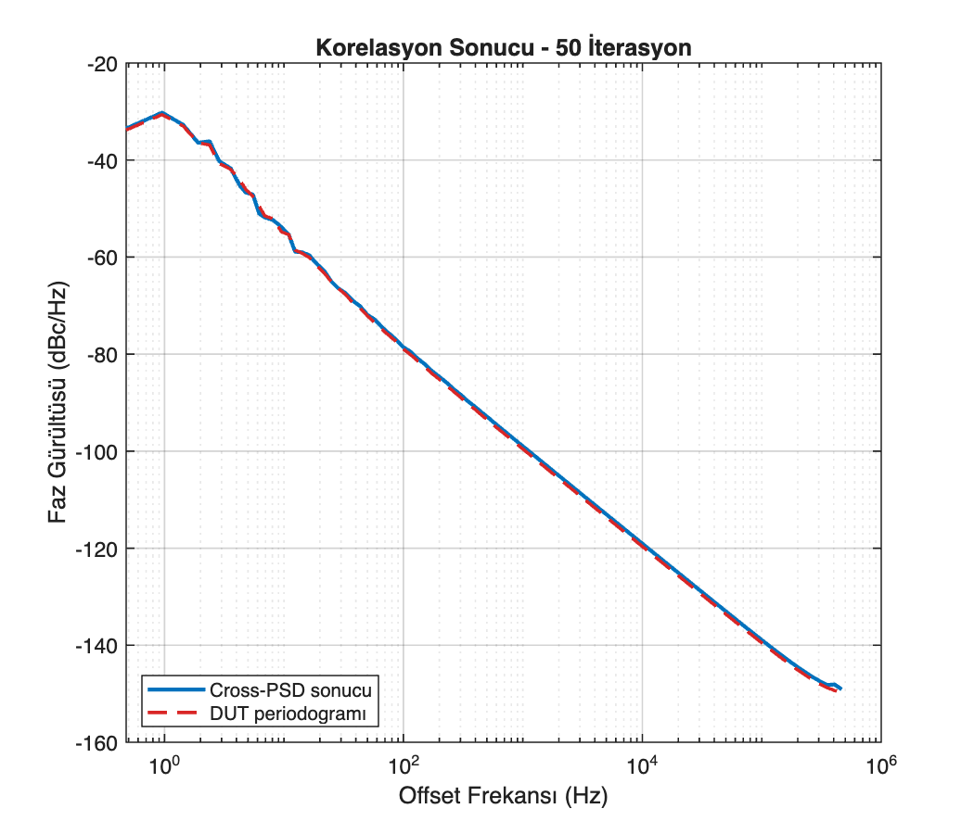
ADIM ADIM ANALİZ SÜRECİ
18
İterasyon ile kompleks ortalama
50
tekrar
Bu işlemler tekrarladıkça, sonuçtaki DUT ortak olduğu için
yapılan tekrarların ortalaması gerçek DUT değerine yakınsar.
İki kanallı Cross-PSD faz gürültüsü ölçümü

Slide 19

CROSS-PSD MANTIĞI
19
Ortak Bileşen Neden Kalır?
y₁(t) = φD(t) − φR1(t)
S₁₂(f) = E{Y₁Y₂*}
→
bağımsız çapraz terimler → 0
y₂(t) = φD(t) − φR2(t)
S₁₂(f) → SD(f)
→
$$Y_{1}Y_{2}^{∗}={|D|}^{2}−DR_{2}^{∗}−R_{1}D^{∗}+R_{1}R_{2}^{∗}$$
Bağımsız referanslar
İterasyon arttıkça referans artığı küçülür.
İki kanallı Cross-PSD faz gürültüsü ölçümü

Slide 20
KOD YAPISI
20
Modelin Fonksiyon Akışı
run_comparisons.m
config + sweep listeleri
run_comparisons_main.m
her değer bağımsız koşu
run_simulation.m
K Monte Carlo iterasyonu
logbin_phase_noise.m
SSB + 200 noktalı MAE
compute_cross_psd.m
X₁ · conj(X₂)
measure_iteration.m
Ref1/Ref2 → mixer → LPF → asin
PNG + CSV
raw .mat
İki kanallı Cross-PSD faz gürültüsü ölçümü

Slide 21
KOD YAPISI
21
Yapılan Optimizasyonlar
Önceki akış
Optimize edilmiş akış
xcorr → ifftshift → fft
doğrudan X₁ · X₂*
NFFT = 2Nc − 1
→
radix-2 nextpow2 FFT
LPF her iterasyonda tasarlanır
Butterworth katsayıları cache
aynı ilke
daha az işlem
kanallar ayrı filtrelenir
iki kolon tek filter çağrısı
kayan ortalama / dB-bin maksimumu
kompleks toplam + lineer PSD
İki kanallı Cross-PSD faz gürültüsü ölçümü

Slide 22
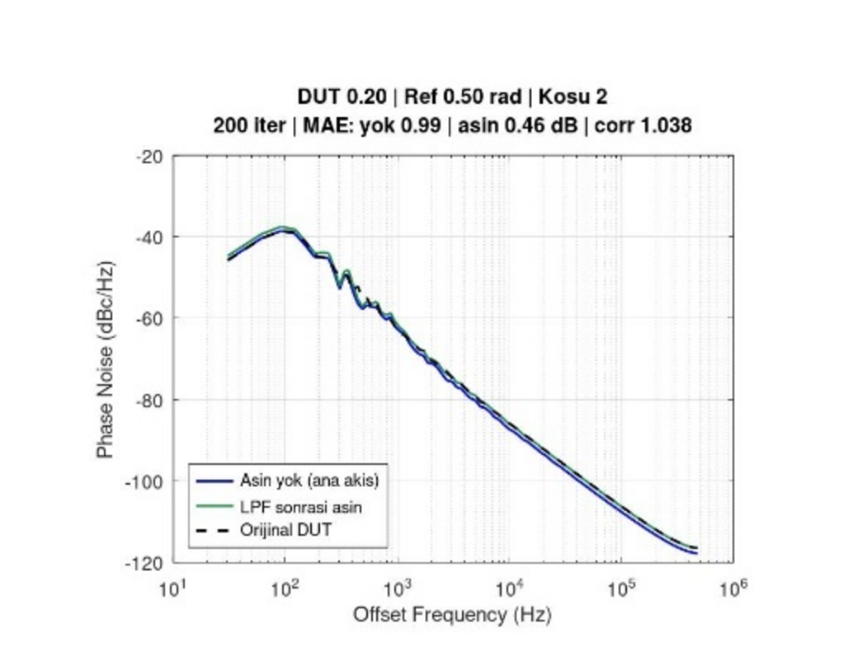
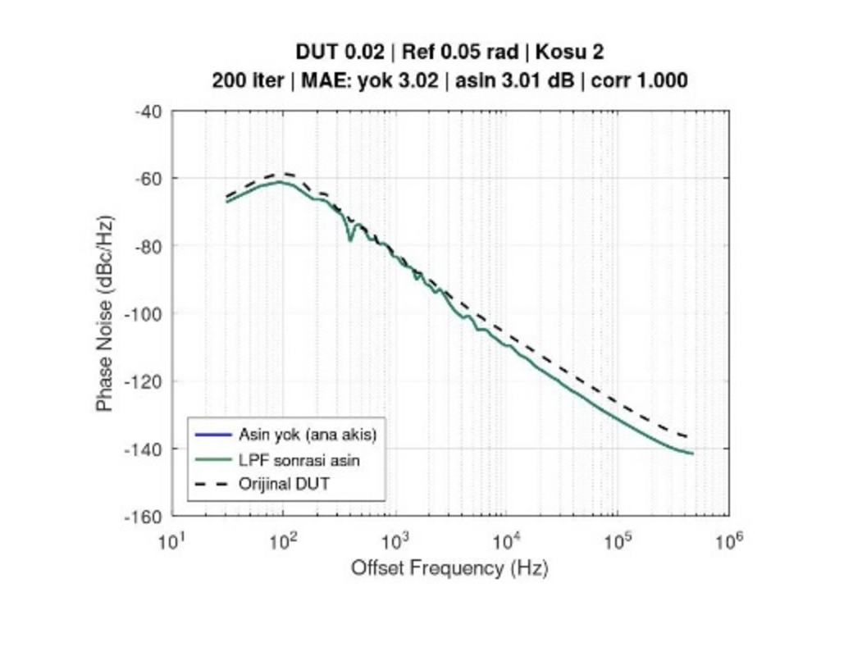
KOD YAPISI
22
Küçük Açı Yaklaşımı ve asin()
Düşük RMS
Yüksek RMS
Fark < 0,01 dB
Ortalama iyileşme ≈ 0,79 dB
İki kanallı Cross-PSD faz gürültüsü ölçümü

Slide 23
PARAMETRIK KARŞILAŞTIRMALAR
23
Temel Simülasyon Parametreleri
Örnek sayısı
LPF
1.000.000
4. derece / 50 kHz
Örnekleme
DUT RMS
1 MHz
0,05 rad
Taşıyıcı
Ref1 / Ref2 RMS
200 kHz
0,05 rad
Taşıyıcı genliği
İterasyon / log-bin
1
100 / 100
Her taramada yalnız incelenen parametre değişir.
İki kanallı Cross-PSD faz gürültüsü ölçümü

Slide 24
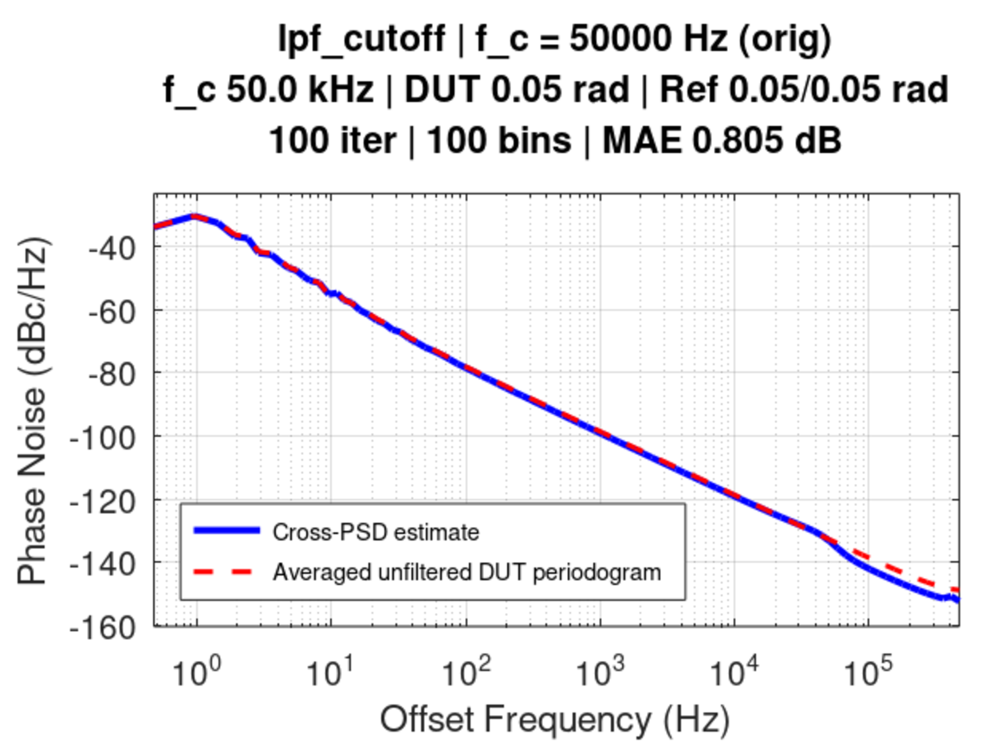
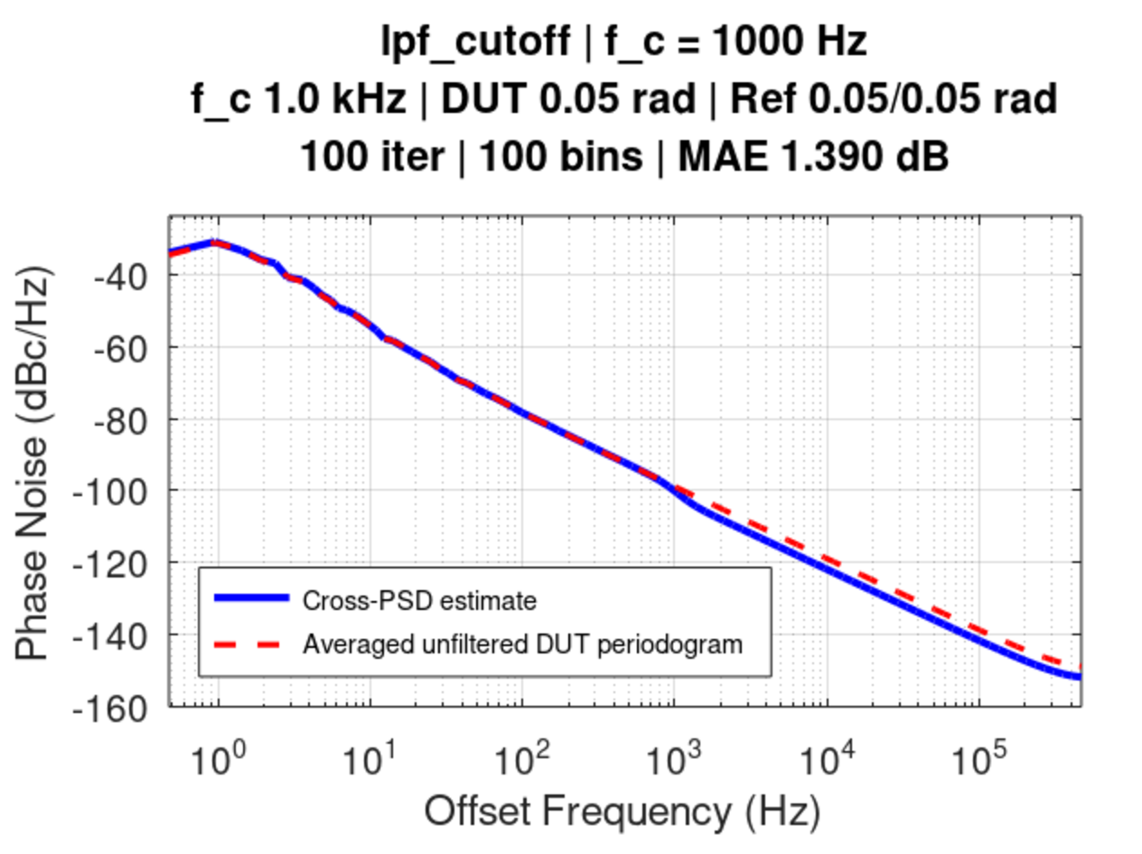
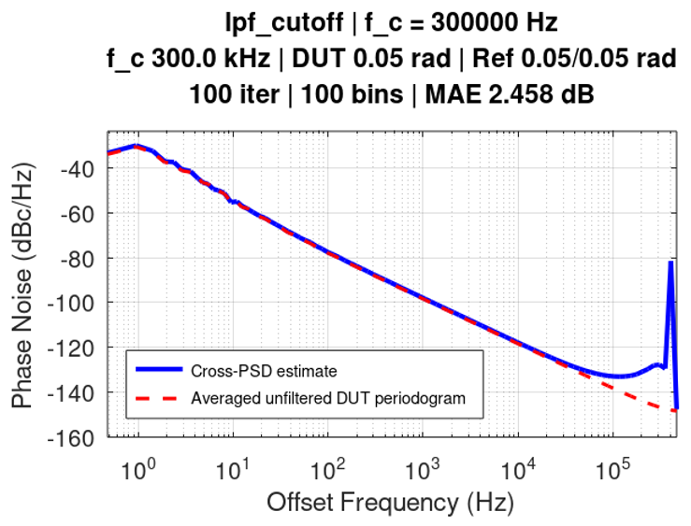
PARAMETRIK KARŞILAŞTIRMALAR
24
LPF Kesim Frekansı Karşılaştırması
50 kHz — en düşük MAE
1 kHz — dar bant
300 kHz — 2f₀ artığı
En düşük gözlenen tam bant MAE: 0,805 dB @ 50 kHz
İki kanallı Cross-PSD faz gürültüsü ölçümü

Slide 25
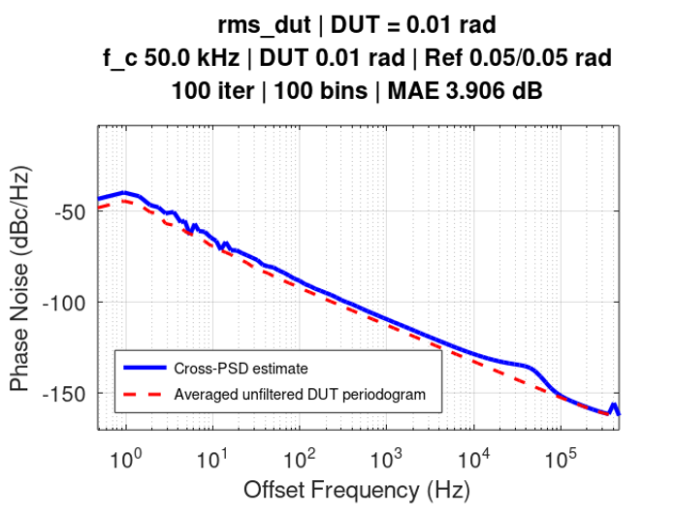
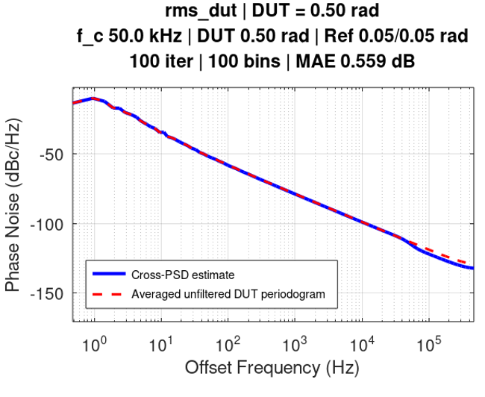
PARAMETRIK KARŞILAŞTIRMALAR
25
DUT RMS Değerinin Etkisi
σDUT = 0,01 rad
σDUT = 0,50 rad
DUT seviyesi yükseldikçe sonlu iterasyonda referans artığına göre görünürlük artar.
İki kanallı Cross-PSD faz gürültüsü ölçümü

Slide 26
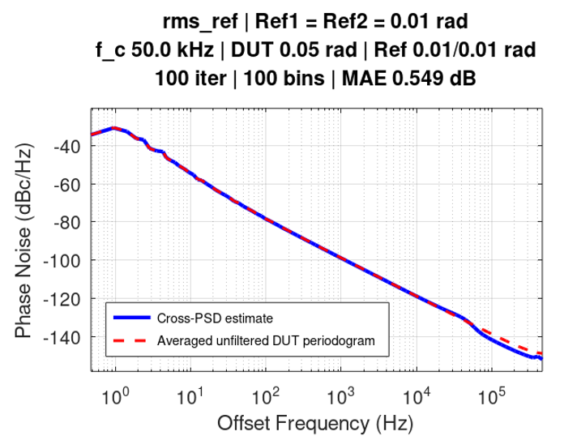
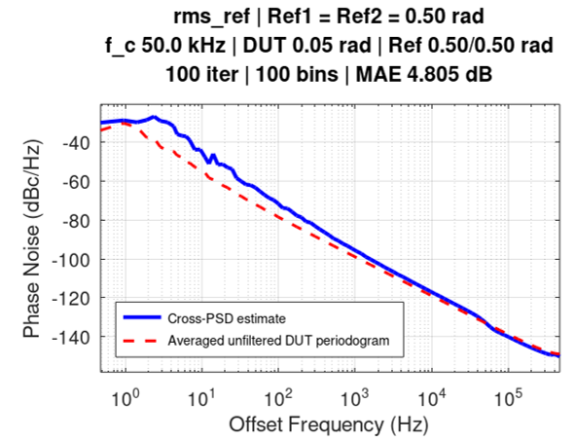
PARAMETRIK KARŞILAŞTIRMALAR
26
Referans RMS Değerinin Etkisi
σREF = 0,01 rad • MAE 0,549 dB
σREF = 0,50 rad • MAE 4,805 dB
Daha gürültülü referans aynı doğruluk için daha fazla iterasyon ister.
İki kanallı Cross-PSD faz gürültüsü ölçümü

Slide 27
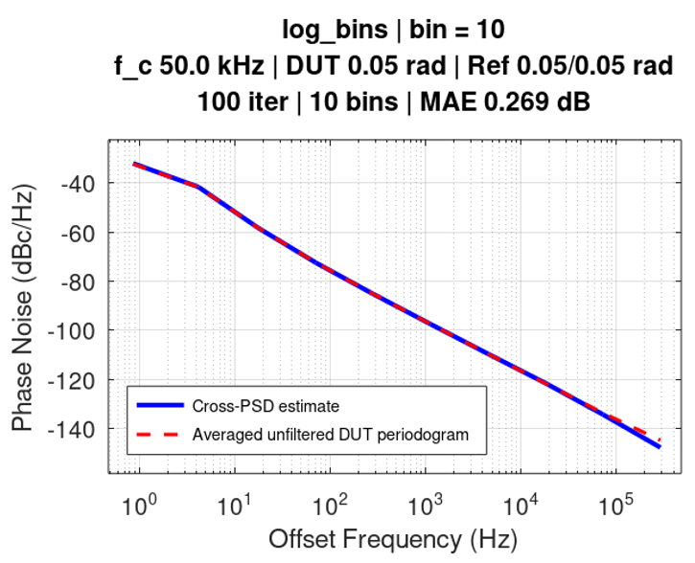
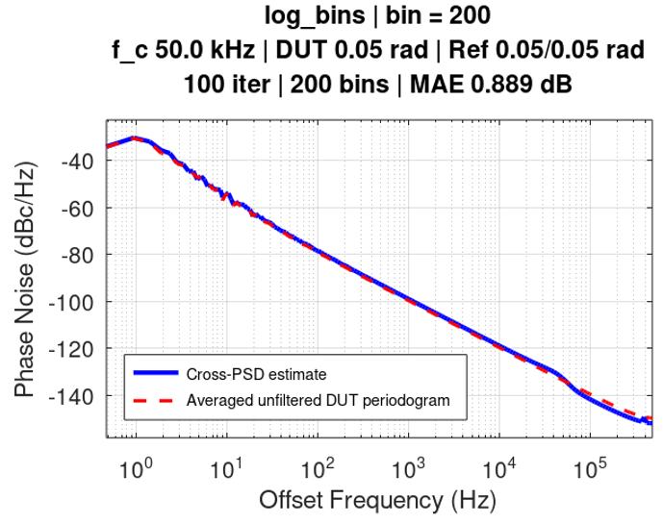
PARAMETRIK KARŞILAŞTIRMALAR
27
Logaritmik Bin Sayısının Etkisi
10 bin — daha kaba
200 bin — daha ayrıntılı
Bin sayısı ölçüm kalitesini değil, spektrumun nasıl gözlendiğini değiştirir.
İki kanallı Cross-PSD faz gürültüsü ölçümü

Slide 28
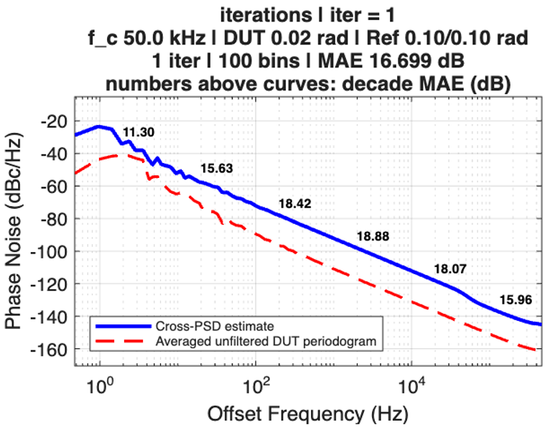
İTERASYON YAKINSAMASI
28
İterasyon Yakınsaması
M
1
iterasyon
Tam bant MAE
16,699 dB
Referans artığı baskın
tıkla →
İki kanallı Cross-PSD faz gürültüsü ölçümü

Slide 29
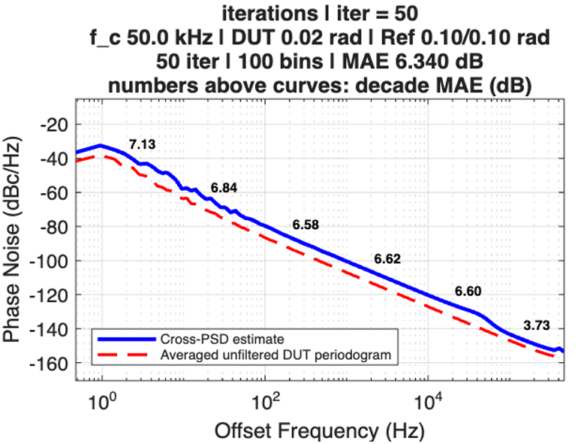
İTERASYON YAKINSAMASI
29
İterasyon Yakınsaması
M
50
iterasyon
Tam bant MAE
6,340 dB
Genel eğilim: yaklaşma
tıkla →
İki kanallı Cross-PSD faz gürültüsü ölçümü

Slide 30
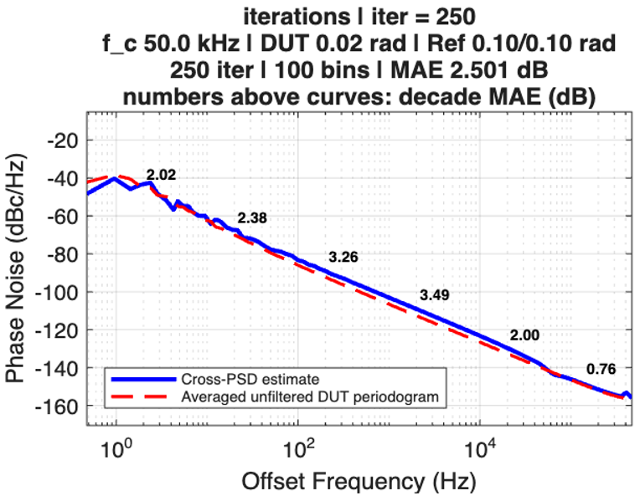
İTERASYON YAKINSAMASI
30
İterasyon Yakınsaması
M
250
iterasyon
Tam bant MAE
2,501 dB
Genel eğilim: yaklaşma
tıkla →
İki kanallı Cross-PSD faz gürültüsü ölçümü

Slide 31
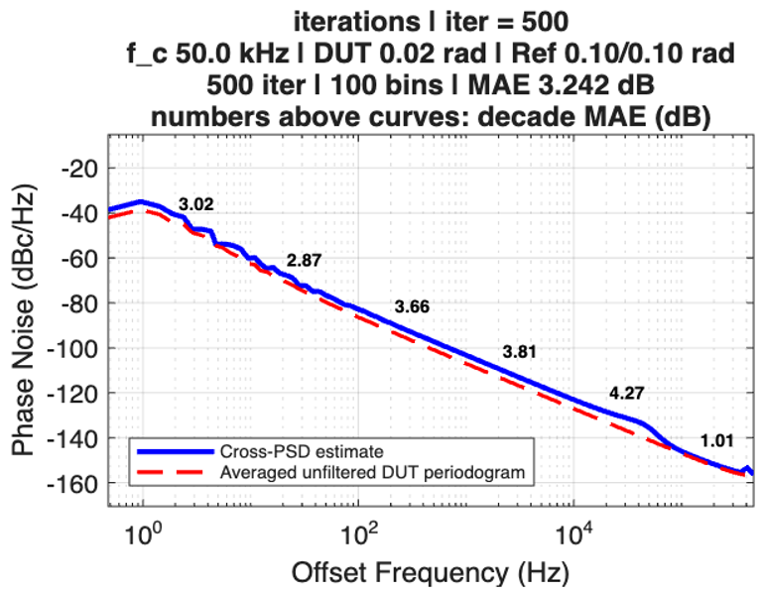
İTERASYON YAKINSAMASI
31
İterasyon Yakınsaması
M
500
iterasyon
Tam bant MAE
3,242 dB
Genel eğilim: yaklaşma
tıkla →
İki kanallı Cross-PSD faz gürültüsü ölçümü

Slide 32
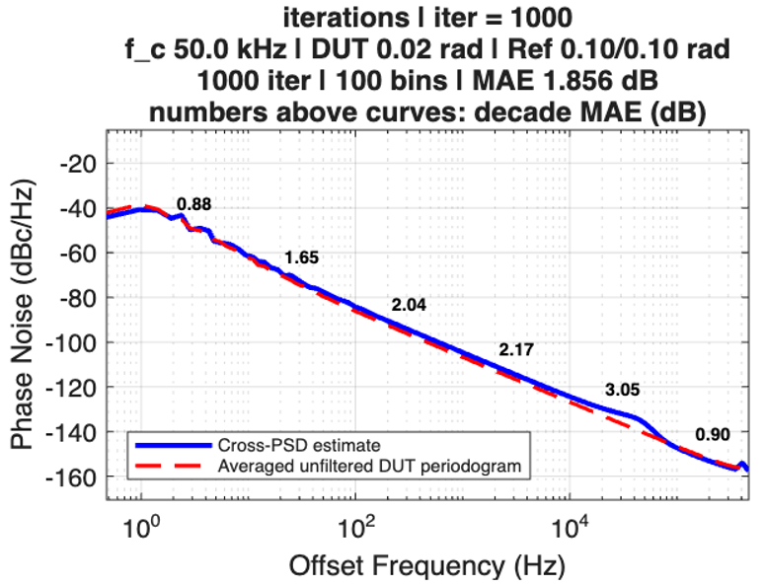
İTERASYON YAKINSAMASI
23
İterasyon Yakınsaması
M
1.000
iterasyon
Tam bant MAE
1,856 dB
Genel eğilim: yaklaşma
tıkla →
İki kanallı Cross-PSD faz gürültüsü ölçümü

Slide 33
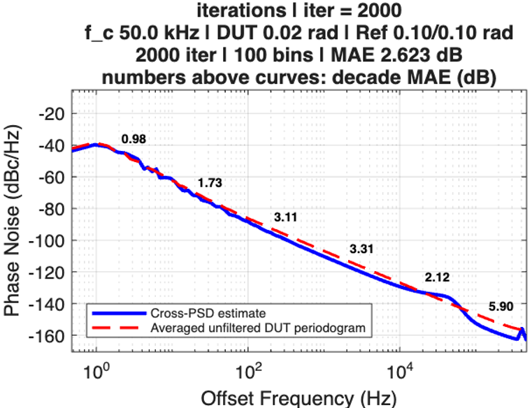
İTERASYON YAKINSAMASI
33
İterasyon Yakınsaması
M
2.000
iterasyon
Tam bant MAE
2,623 dB
Genel eğilim: yaklaşma
tıkla →
İki kanallı Cross-PSD faz gürültüsü ölçümü

Slide 34
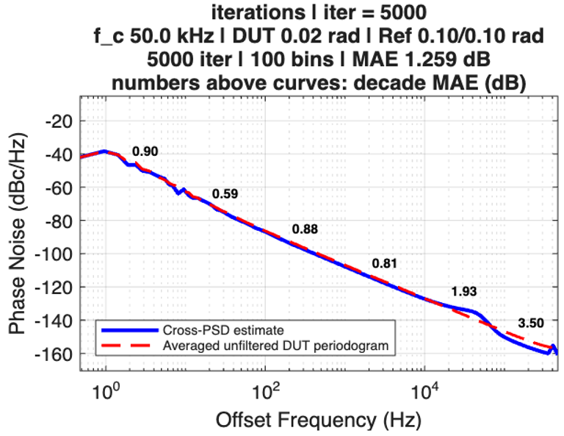
İTERASYON YAKINSAMASI
34
İterasyon Yakınsaması
M
5.000
iterasyon
Tam bant MAE
1,259 dB
Genel eğilim: yaklaşma
tıkla →
İki kanallı Cross-PSD faz gürültüsü ölçümü

Slide 35
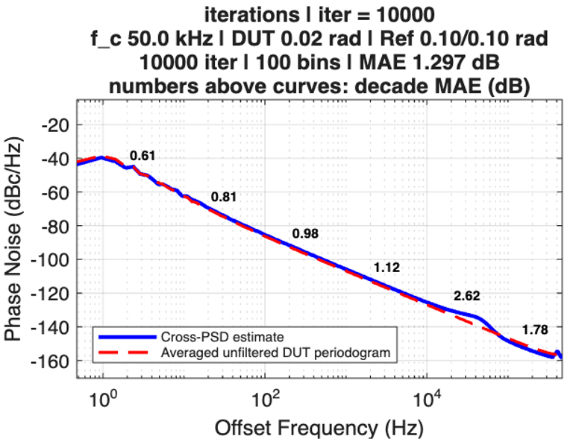
İTERASYON YAKINSAMASI
35
İterasyon Yakınsaması
M
10.000
iterasyon
Tam bant MAE
1,297 dB
Genel eğilim: yaklaşma
tıkla →
İki kanallı Cross-PSD faz gürültüsü ölçümü

Slide 36
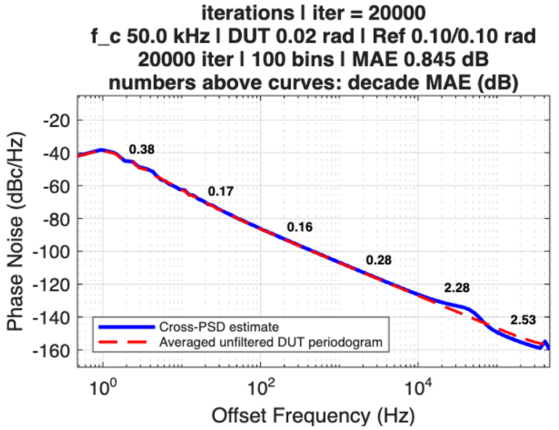
İTERASYON YAKINSAMASI
36
İterasyon Yakınsaması
M
20.000
iterasyon
Tam bant MAE
0,845 dB
DUT eğrisi belirgin
son nokta
İki kanallı Cross-PSD faz gürültüsü ölçümü

Slide 37
İTERASYON YAKINSAMASI
37
Dekad Bazında Yakınsama
20.000 iterasyon
LPF 50 kHz
1–10 Hz
10–100 Hz
0,1–1 kHz
1–10 kHz
10–100 kHz
100–467 kHz
0,381
0,172
0,157
0,279
2,277
2,526
dB
dB
dB
dB
dB
dB
10 kHz altında: 0,16–0,38 dB
Yüksek offsette LPF / filtresiz DUT farkı kalır
İki kanallı Cross-PSD faz gürültüsü ölçümü

Slide 38
İTERASYON YAKINSAMASI
38
İterasyon Sayısı ve Tam Bant MAE
16,699
dB @ 1
↓
0,845
dB @ 20.000
Ara noktalar Monte Carlo değişkenliği nedeniyle monoton değildir; genel yakınsama açıktır.
İki kanallı Cross-PSD faz gürültüsü ölçümü

Slide 39
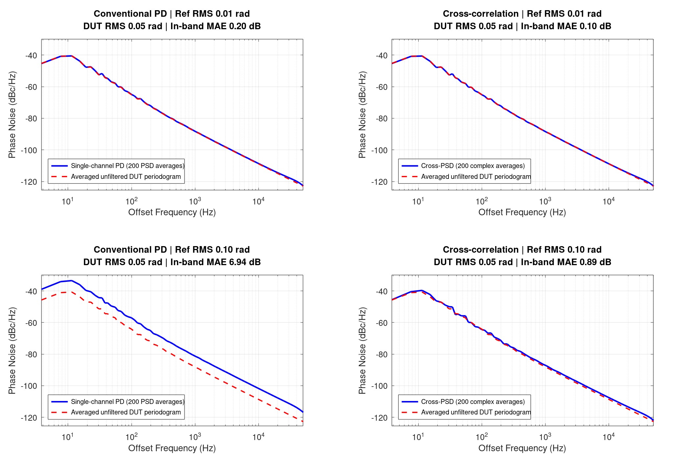
SONUÇ
39
Tek Kanal ile Cross-PSD Karşılaştırması
Ref RMS 0,10 rad: tek kanal 6,94 dB MAE • Cross-PSD 0,89 dB MAE
İki kanallı Cross-PSD faz gürültüsü ölçümü

Slide 40
40
Sonuç
İki bağımsız referans kanalı, ortak DUT faz gürültüsünü referans tabanının altından çıkarabilir.
Faz gürültüsü sinyalin fazındaki rastgele sapmalardır.
Bu sapmalar sepktrumun yayılması, BER ve EVM artışı, jitter hatası gibi sorunlara neden olur.
Faz gürültüsünü ölçmenin farklı yöntemleri vardır, bu projede Cross-PSD metodu kullanıldı.
Bu metodun matematiksel açıklaması ve Octave ortamında nasıl modellendiği anlatıldı.
Farklı parametrelerin etkileri deneysel olarak ölçüldü ve görselleştirildi.
Kullandığımız metodun diğer yöntemlere göre en büyük avantajı olan referans gürültüsüne rağmen yeterli tekrarla doğru ölçüm yapılabildiği görüldü.
İki kanallı Cross-PSD faz gürültüsü ölçümü

